Slide 1
Antun branko šimić
Mara Kuliš 8.a

Slide 2
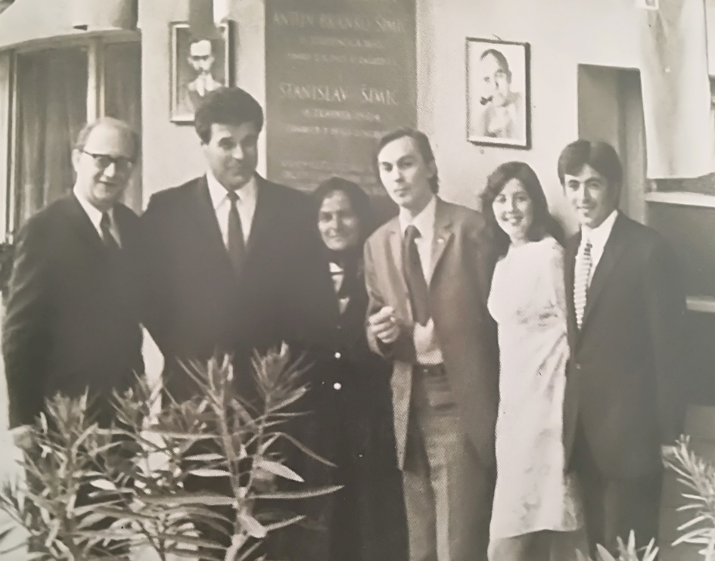
Obitelj i život
Antun Branko Šimić rođen je u Hercegovini, u Drinovcima 18. studenoga 1898.
U veljači 1924. godine kada je putovao vlakom iz Mostara u Zagreb vlak je stao u planini Ivan zbog velikoga snijega te su dva dana ostali zarobljeni u njemu
U vlaku je bilo nekoliko gladne djece pa je svu hranu koju je ponio iz svoje kuće dao je toj djeci
Jako se razbolio, bio je bolestan 15 mjeseci
Preminuo je 2.svibnja 1924. u Zagrebu, tada je imao 26,5 godina
Tata mu se zvao Martin Šimić, a mama Vida
Imao je braću Stanislava, Jerka i Maksimilijana, i sestre Anđu i Milu
Njegova sestra Mila je moja prabaka
Njegov je tata bio bogat, ali je on bio siromašan zato što je želio živjeti od svoga rada i truda

Slide 3
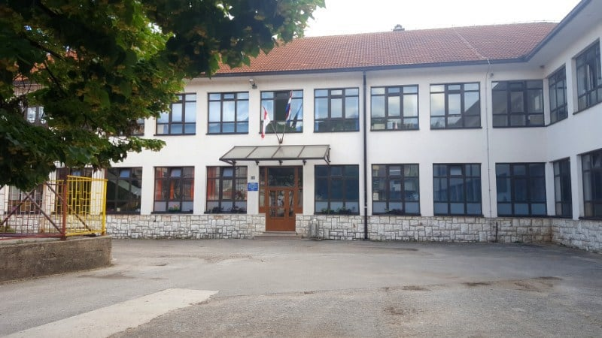
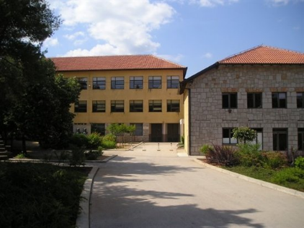
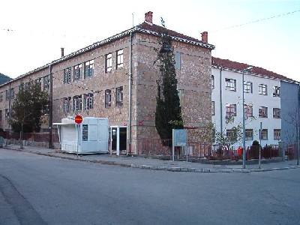
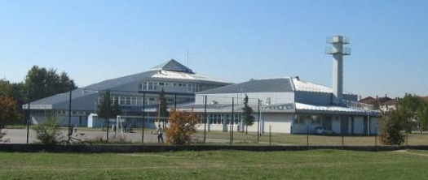
Obrazovanje
Pučku školu pohađao je u rodnim Drinovcima
Tri razreda franjevačke klasične gimnazije završio je u Širokom Brijegu, a četvrti razred gimnazije završio je u Vinkovcima
U osmom razredu, 1917. godine, napustio je školovanje zbog izdavanja književnog časopisa Vijavica u Zagrebu
Sada nekoliko škola nose njegovo ime: OŠ Antuna Branka Šimića, Zagreb, Hrvatska; OŠ Antuna Branka i Stanislava Šimića, Drinovci, Bosna i Hercegovina; OŠ Antuna Branka Šimića, Mostar, Bosna i Hercegovina; SŠ Antuna Branka Šimića, Grude; Bosna i Hercegovina

Slide 4
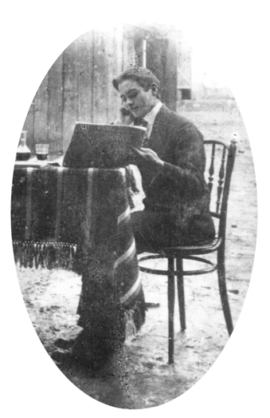
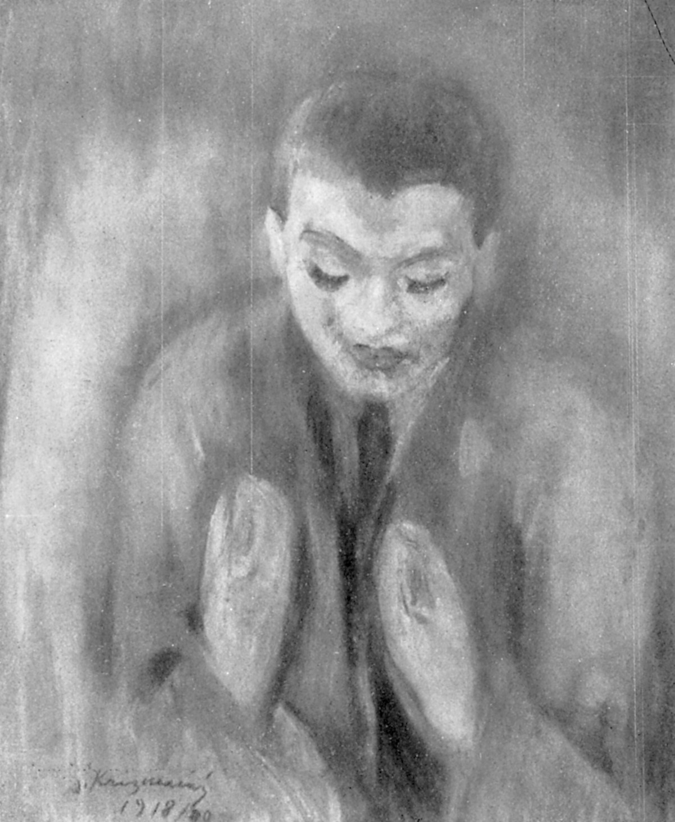
Književnost
Bio je pjesnik, esejist, kritičar i prevoditelj
Prvu pjesmu objavio 1913. godine sa samo četrnaest godina u časopisu Luč pod nazivom Zimska pjesma
On je zaslužan za početak korištenja slobodnog stihu u pjesništvu s kojim se sada koristi jako puno pjesnika (Šimićeva ekspresionistička faza)
Svoj je život posvetio pjesništvu i jako je volio pisati pjesme koje stihovima intenziviraju doživljaj svijeta
Na kratko vrijeme je 1923. s Milanom Begovićem uređivao časopis Savremenik
Za vrijeme svog života surađivao je s dosta drugih pjesnika

Slide 5
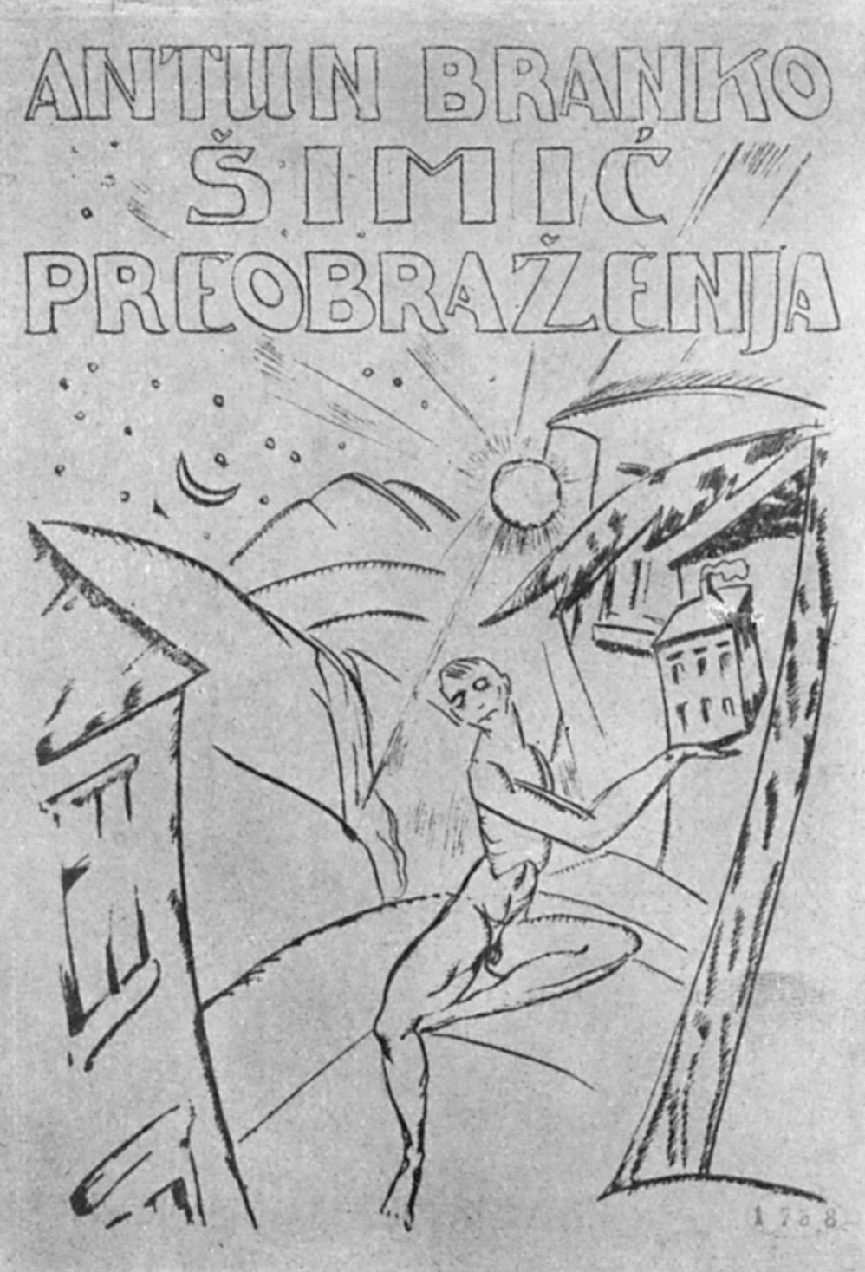
Djela
Jedina knjiga koju je objavio zove se Preobraženja (1920.), prva i jedina knjiga za života, ali književni kritičari i povjesničari književnosti smatraju je najboljom pjesničkom hrvatskom knjigom u 20. st.
Objavio je i časopise: Vijavica (1917.), Juriš (1919.) i Književnik (1923.)
Napisao je jako puno pjesama te je velik broj njih objavljen nakon njegove smrti
Poznate pjesme su mu: Pjesnici, Moja preobraženja, Hercegovina i Smrt i ja
Najpoznatija pjesma mu je Opomena, koja je prvi put objavljena u knjizi Preobraženja 1920.
Njegova knjiga Preobraženja sadrži 48 pjesama
Karakteristična simetrija
Teme: Bog, ljubav, smrt, poezija/umjetnost
Njegove pjesme prevedene su na više od 30 jezika; započeo je pisanje i dramu i roman
Sabrana djela je uredio njegov brat Stanislav Šimić (1960.)
Moje najdraže pjesme su: Opomena, Pjesnici, Povratak i Smrtno sunce

Slide 6
OPOMENA
Čovječe pazi
da ne ideš malen
ispod zvijezda!
Pusti
da cijelog tebe prođe
blaga svjetlost zvijezda!
Da ni za čim ne žališ
kad se budeš zadnjim pogledima
rastajo od zvijezda!
Na svom koncu
mjesto u prah
prijeđi sav u zvijezde!
HERCEGOVINA
Pod zvijezdama su legla brda i poljem niske razbacane kuće
Iz plave tame stabla strše
Na cesti više nikog nema
Cesta stala
sa zaronjenom glavom u mrak bezglasne doline
U noći stabla maknuti se neće
Tek nebom sporo i bez šuma koracanje zvijezda

Slide 7
MOLITVA NA PUTU
Bože
koji si me do ovoga časa doveo nevidljiv
vodi me i dalje koncu mojih želja
Ne ostavi me
umorna i sama nasred puta
Obrazi su moji blijedi
i moje misli nemoćno ko moje ruke vise
Bože
daj da novo plavo jutro
iz umora digne moje misli
da kroz blijede ruke prođe mlaz crvene svježe krvi
Budi
nad mojom glavom moja pratilica zvijezda
PJESNICI
Pjesnici su čuđenje u svijetu
Oni idu zemljom i njihove oči
velike i nijeme rastu pored stvari
Naslonivši uho
na ćutanje što ih okružuje i muči
pjesnici su vječno treptanje u svijetu

Slide 8
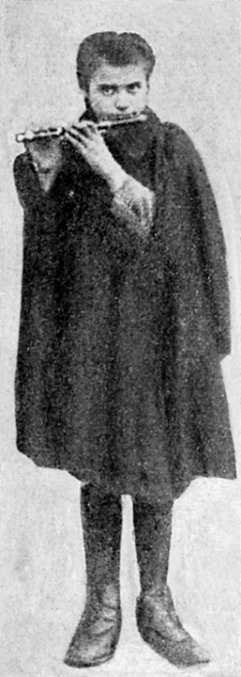
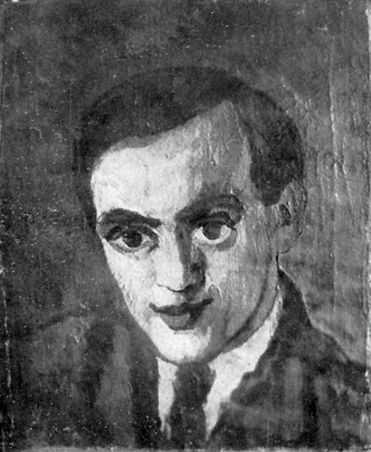
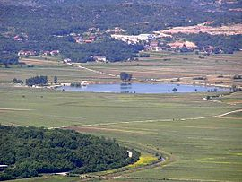
Zanimljivosti
Najdraža boja mu je bila plava – često se pojavljuje u pjesmama
Volio je zvijezde i mjesečinu – čest je motiv u pjesmama
Najdraža mjesta su mu bila: Drinovci, Hercegovina i Zagreb
Napisao je dvije pjesme posvećene Hercegovini

Slide 9
HVALA VAM NA PAŽNJI
Imate li nekih pitanja?

